Slide 1

CHÀO MỪNG CÁC CON
ĐẾN VỚI TIẾT HỌC TẬP ĐỌC-KỂ CHUYỆN
Bài: Cuộc họp của chữ viết
SGK – Trang 44

Slide 2
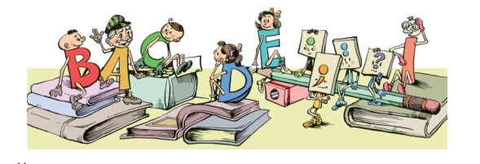
Thứ tư ngày 6 tháng 10 năm 2021
Tập đọc
Cuộc họp của chữ viết
Theo Trần Ninh Hồ

Slide 3

MỤC TIÊU
Đọc trôi chảy cả bài: đọc đúng các từ khó, dễ phát âm sai; biết ngắt, nghỉ hơi hợp lí.
2. Hiểu ND: Tầm quan trọng của dấu chấm nói riêng và câu nói chung: Đặt dấu câu sai sẽ làm sai lạc nội dung, khiến câu và đoạn văn rất buồn cười.
- Hiểu cách tổ chức một cuộc họp.

Slide 4




A. Khởi động

Slide 5
Đọc đoạn 1 và trả lời câu hỏi 1 trong bài Người lính dũng cảm.
2. Đọc đoạn mà em thích và nêu nội dung bài Người lính dũng cảm.

Slide 6
B. Khám phá

Slide 7
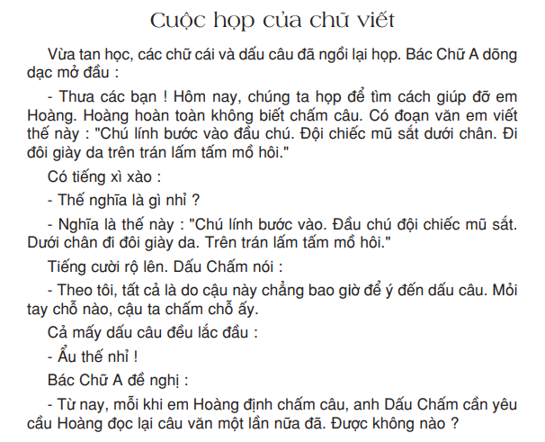
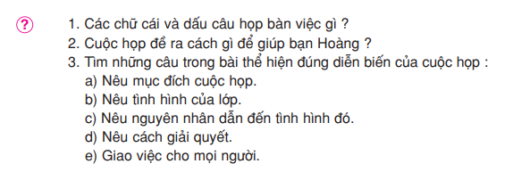

Slide 8




目
HOẠT ĐỘNG
1. Luyện đọc đoạn (lần 1)

Slide 9







Chia đoạn
Đoạn 1: Từ đầu…mồ hôi.
Đoạn 2: Có tiếng xì xào…mồ hôi.
Đoạn 3: Tiếng cười…Ẩu thế nhỉ !.
Đoạn 4: Phần còn lại.

Slide 10
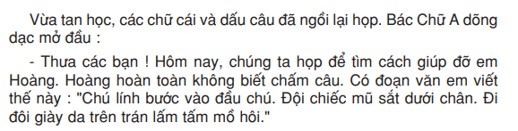
Luyện đọc đoạn 1

Slide 11
Có đoạn văn em viết thế này: Chú lính bước vào đầu chú.

Slide 12
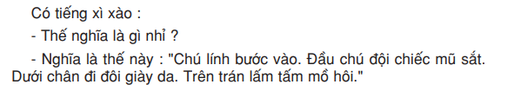
Luyện đọc đoạn 2

Slide 13
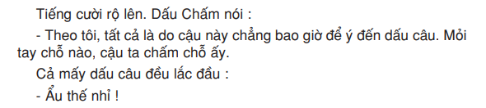
Luyện đọc đoạn 3

Slide 14

Luyện đọc đoạn 4

Slide 15
Từ nay, mỗi khi em Hoàng định chấm câu, anh Dấu Chấm cần yêu cầu Hoàng đọc lại câu văn một lần nữa đã.

Slide 16
目
HOẠT ĐỘNG
1. Luyện đọc đoạn (lần 2)

Slide 17
Luyện đọc đoạn 1

Slide 18
Luyện đọc đoạn 2

Slide 19
Luyện đọc đoạn 3

Slide 20
Luyện đọc đoạn 4

Slide 22

MỤC TIÊU
Đọc trôi chảy cả bài: đọc đúng các từ khó, dễ phát âm sai; biết ngắt, nghỉ hơi hợp lí.
2. Hiểu ND: Tầm quan trọng của dấu chấm nói riêng và câu nói chung: Đặt dấu câu sai sẽ làm sai lạc nội dung, khiến câu và đoạn văn rất buồn cười.
- Hiểu cách tổ chức một cuộc họp.

Slide 23
C. Thực hành

Slide 24





Tìm hiểu bài

Slide 25
Câu 1: Các chữ cái và dấu câu họp bàn việc gì?
Các chữ cái và dấu câu họp bàn việc giúp đỡ bạn Hoàng. Bạn này không biết dùng dấu chấm câu nên đã viết những câu văn rất kì quặc.

Slide 26
Câu 2: Cuộc họp đề ra cách gì để giúp đỡ bạn Hoàng?
Cuộc họp đề ra cách giao cho anh Dấu Chấm, yêu cầu Hoàng đọc lại câu văn mỗi khi Hoàng định chấm câu.

Slide 27
Câu 3: Tìm những câu trong bài thể hiện đúng diễn biến của cuộc họp:
a) Nêu mục đích cuộc họp.
b) Nêu tình hình của lớp.
c) Nêu nguyên nhân dẫn đến tình hình đó.
d) Nêu cách giải quyết.
e) Giao việc cho mọi người.

Slide 28
a) Nêu mục đích cuộc họp.
b) Nêu tình hình của lớp.
c) Nêu nguyên nhân dẫn đến tình hình đó.
d) Nêu cách giải quyết.
e) Giao việc cho mọi người.
Hôm nay chúng ta họp để tìm cách giúp đỡ bạn Hoàng.
Hoàng hoàn toàn không biết chấm câu.
Có đoạn văn em viết thế này: “Chú lính bước vào đầu chú. Đội chiếc mũ sắt dưới chân. Đi đôi giày da trên trán lấm tấm mồ hôi.”
Tất cả là do Hoàng chẳng bao giờ chú ý đến dấu câu. Mỏi tay chỗ nào, cậu ta chấm chỗ ấy.
Từ nay, mỗi khi Hoàng định đặt dấu chấm câu. Hoàng phải đọc lại câu văn một lần nữa.
Anh Dấu Chấm cần yêu cầu Hoàng đọc lại câu văn một lần nữa trước khi Hoàng định chấm câu.

Slide 29
Câu 4: Thầy giáo chờ mong điều gì ở học sinh trong lớp?
- Thầy mong học sinh dũng cảm nhận khuyết điểm.

Slide 30
Qua bài em thấy dấu chấm câu có tác dụng như thế nào ?
Dấu chấm câu giúp ngắt các câu văn đúng, rành mạch, rõ ràng từng ý.

Slide 31

Nội dung
Câu chuyện nói lên tầm quan trọng của dấu chấm và của câu. Nếu đánh dấu chấm sai vị trí sẽ làm cho người đọc hiểu lầm ý của câu.
Hiểu cách tổ chức một cuộc họp.

Slide 32
Luyện đọc lại

Slide 33
Để đọc bài này được hay, các con cần đọc với giọng như thế nào?
Toàn bài đọc với giọng rõ ràng, rành mạch.
Phân biệt giọng đọc của các nhân vật.

Slide 34
Luyện đọc phân vai (người dẫn chuyện, bác Chữ A, đám đông, anh Dấu Chấm)

Slide 35
MỤC TIÊU
Đọc trôi chảy cả bài: đọc đúng các từ khó, dễ phát âm sai; biết ngắt, nghỉ hơi hợp lí.
2. Hiểu ND: Tầm quan trọng của dấu chấm nói riêng và câu nói chung: Đặt dấu câu sai sẽ làm sai lạc nội dung, khiến câu và đoạn văn rất buồn cười.
- Hiểu cách tổ chức một cuộc họp.

Slide 36
C. Vận dụng, kết nối

Slide 37
Ghi nhớ diễn biến cuộc họp, trình tự tổ chức một cuộc họp.
Chuẩn bị bài sau: Bài tập làm văn.

Slide 38

CHÀO TẠM BIỆT

